Slide 1
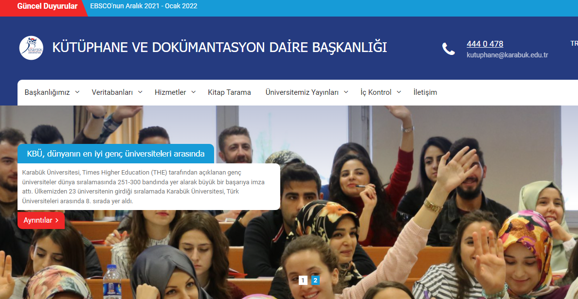

Slide 2
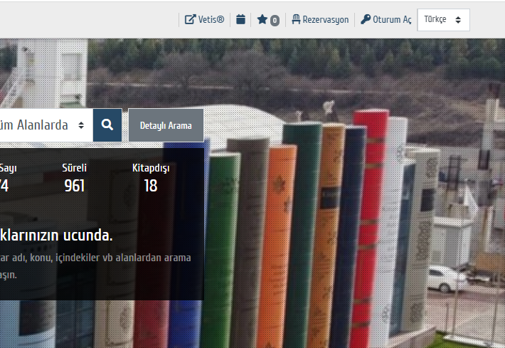

Slide 3
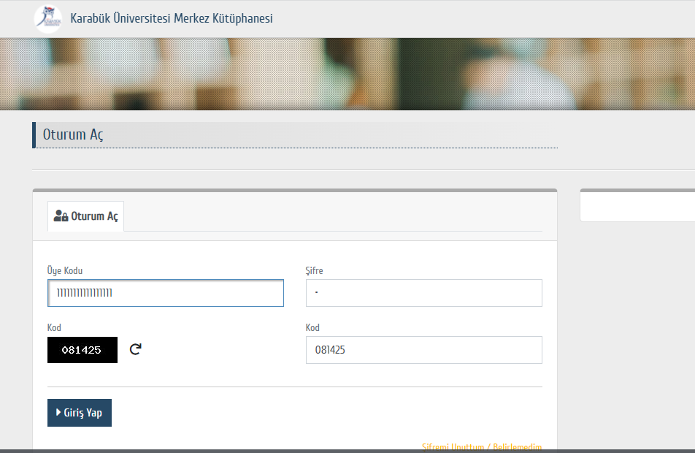

Slide 4
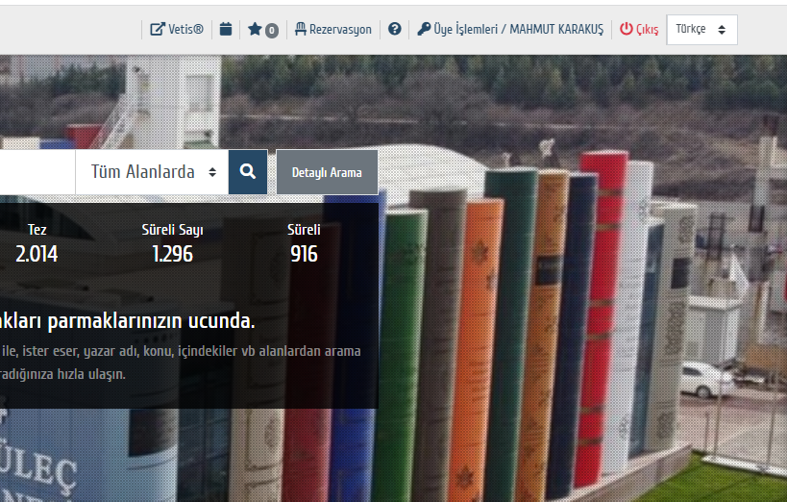

Slide 5
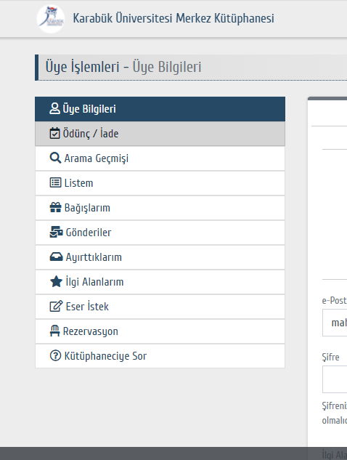

Slide 6
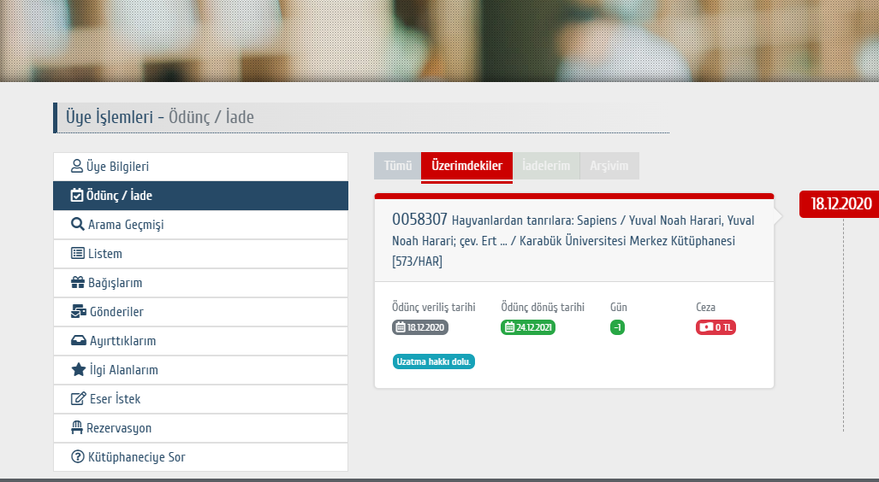
Ödünç almış olduğunuz kitabın iade süresine en erken 2 gün varken yandaki bağlantı aktif olacaktır. Bağlantıya tıklayarak eserin süresini uzatabilirsiniz.

Slide 7
«https://kutuphane.karabuk.edu.tr» adresinde bulunan ve aşağıdaki görsellerde işaretlenmiş olan bağlantılara tıklayarak kitabınızın süresini uzatabilirsiniz.

